Slide 1
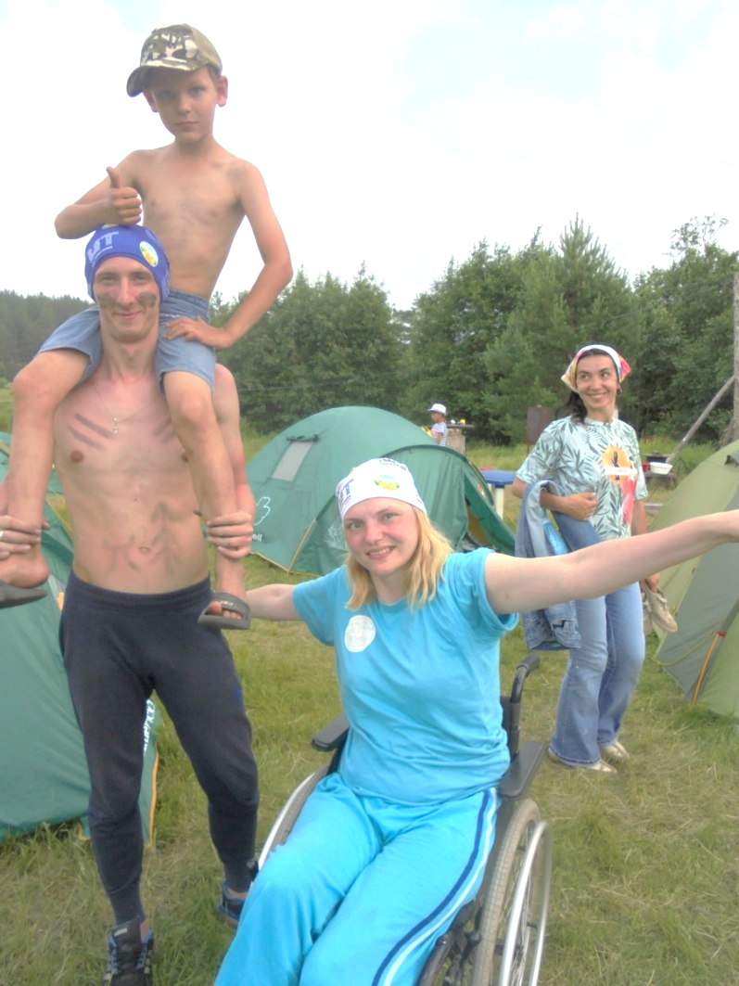
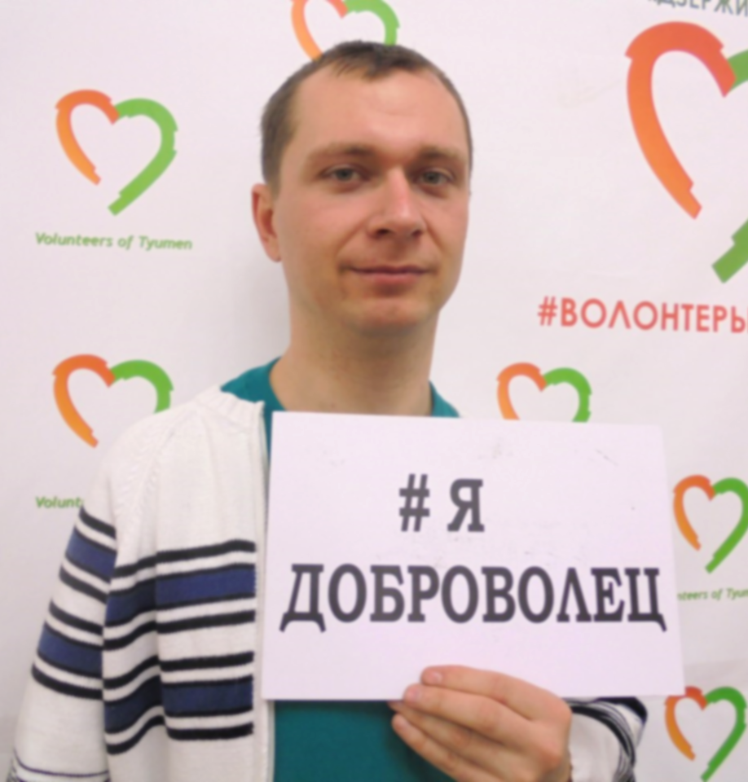
«Опыт социально-педагогической работы ГАУ ДО ТО «Дворец творчества и спорта «Пионер» по проектам и программам инклюзивного направления», г. Тюмень

Slide 2
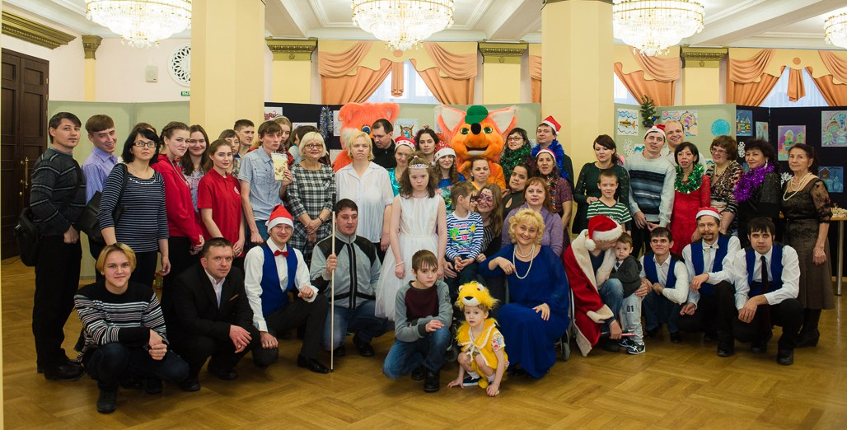
Клуб общения «ГОРИЗОНТ»

Slide 3
ЭТАПЫ ДЕЯТЕЛЬНОСТИ
Диагностика
Адаптация воспитанников
к различным средовым условиям
Абилитация и реабилитация
Социализация
Интеграция в систему конструктивных
отношений общества

Slide 4
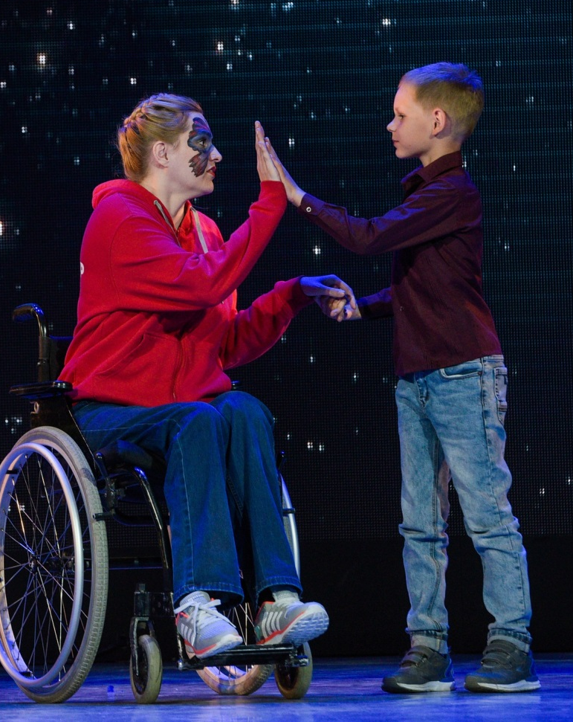
«ПЕРЕЗАГРУЗКА – ВРЕМЯ СЕМЬИ»
15 образовательных модулей
Организация семейного досуга
Клубная деятельность
Более
100 участников 0+

Slide 5
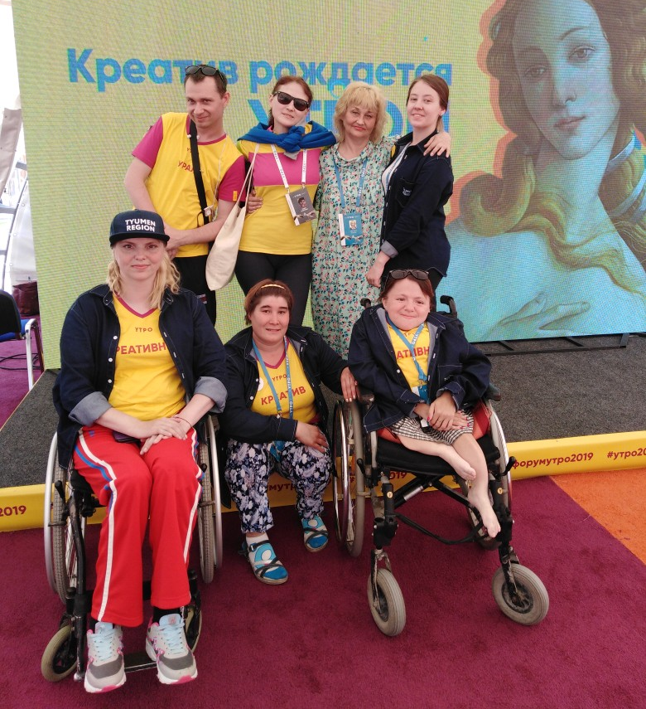
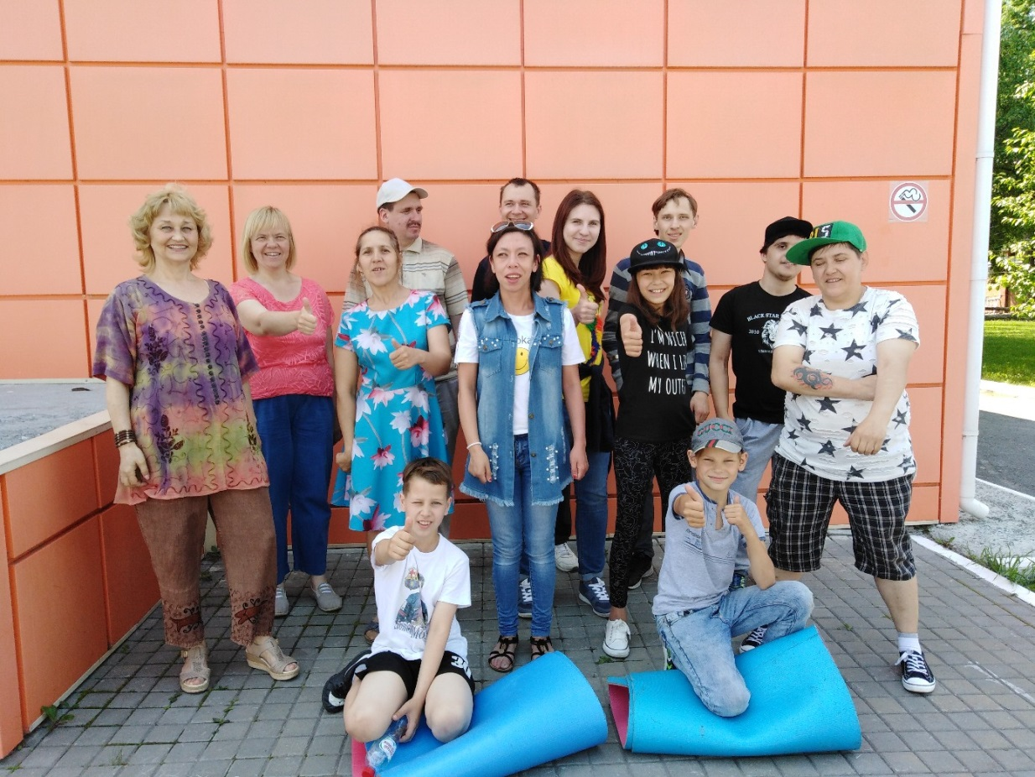
«ПОКОРИТЕЛИ ВЕРШИН»
Более
40 участников 14+
4 образовательных модуля
Использование средового подхода в процессе
абилитации
Серия семейных инклюзивных мероприятий

Slide 6
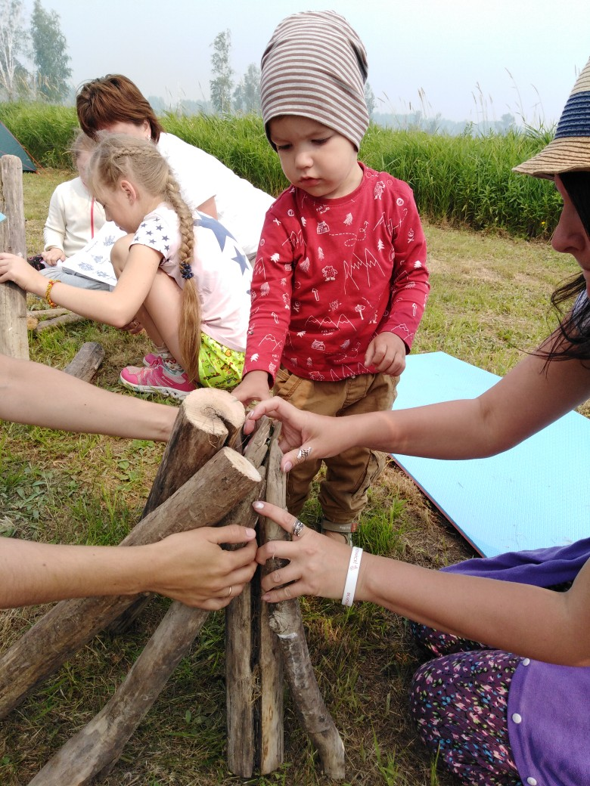
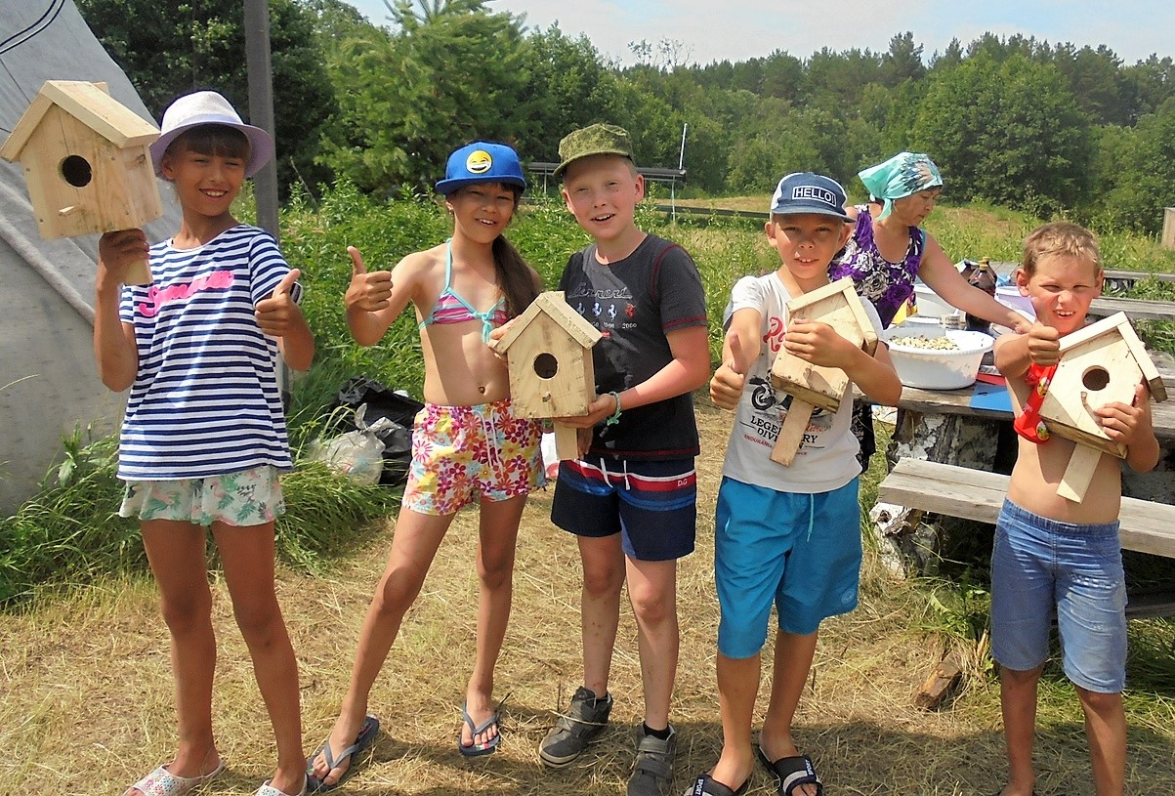
«ИСТОКИ»
Более 300 участников 0+
8 образовательных модулей
12 апробированных маршрутов
Инклюзивное добровольчество
Просветительская деятельность в рамках формирования инклюзивной культуры общества

Slide 7
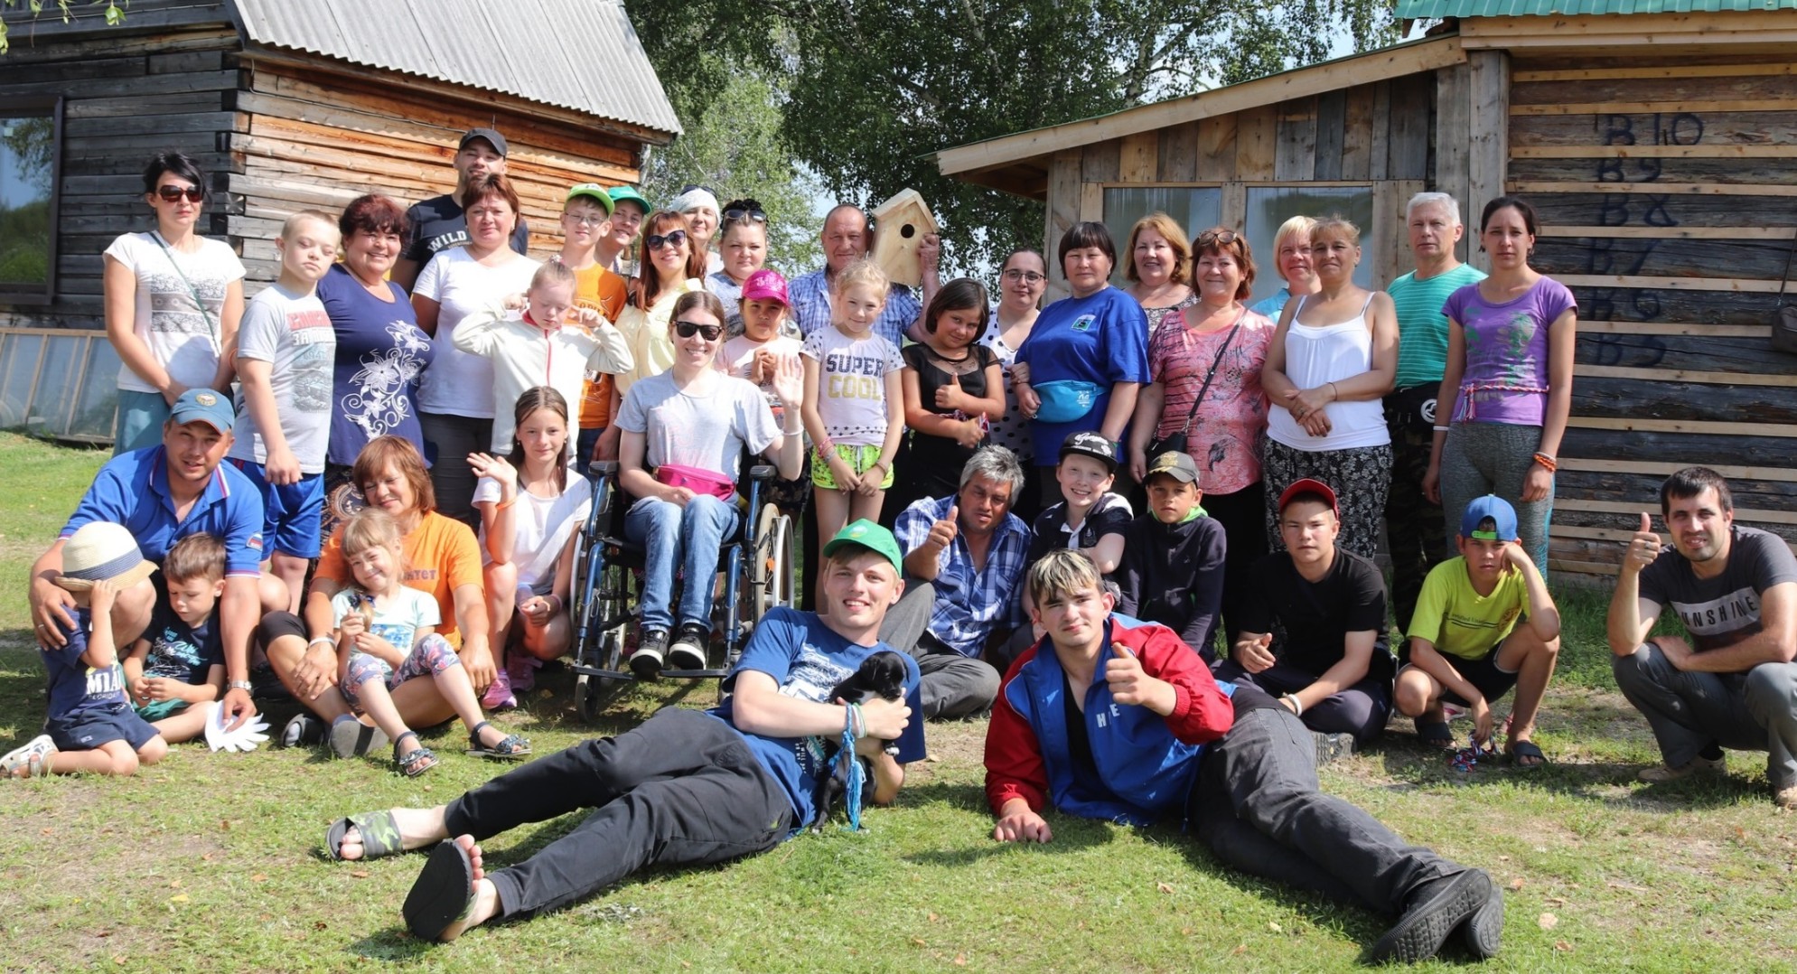
Социально-бытовая абилитация
Мотивация к активной жизни
Обеспечение равных возможностей

Slide 8
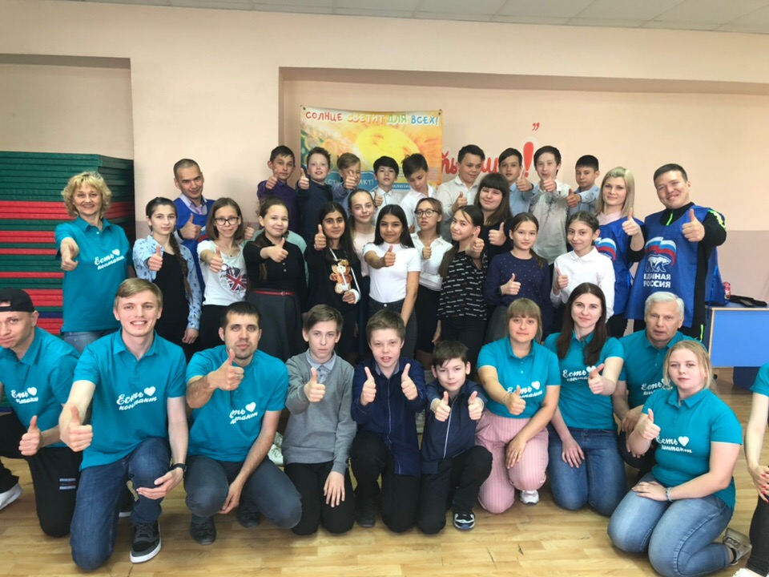
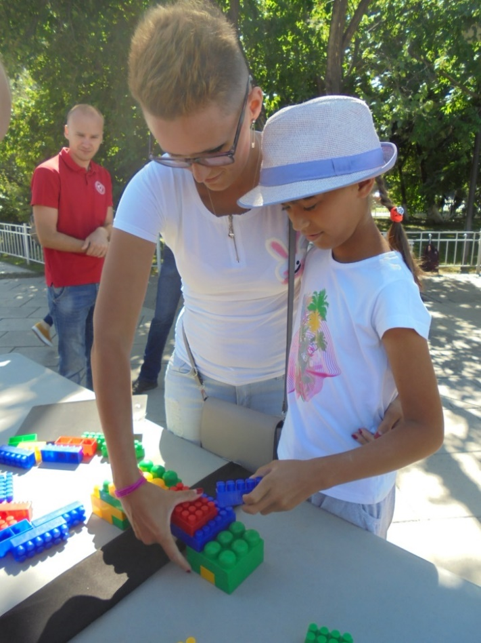
«ЕСТЬ КОНТАКТ»
10 игровых интерактивных площадок
Погружение в атмосферу инклюзивного взаимодействия
Обучение команды инклюзивных волонтёров
Выездные мероприятия на базе образовательных учреждений в рамках слётов, форумов, фестивалей
Более
200 участников
7+

Slide 9
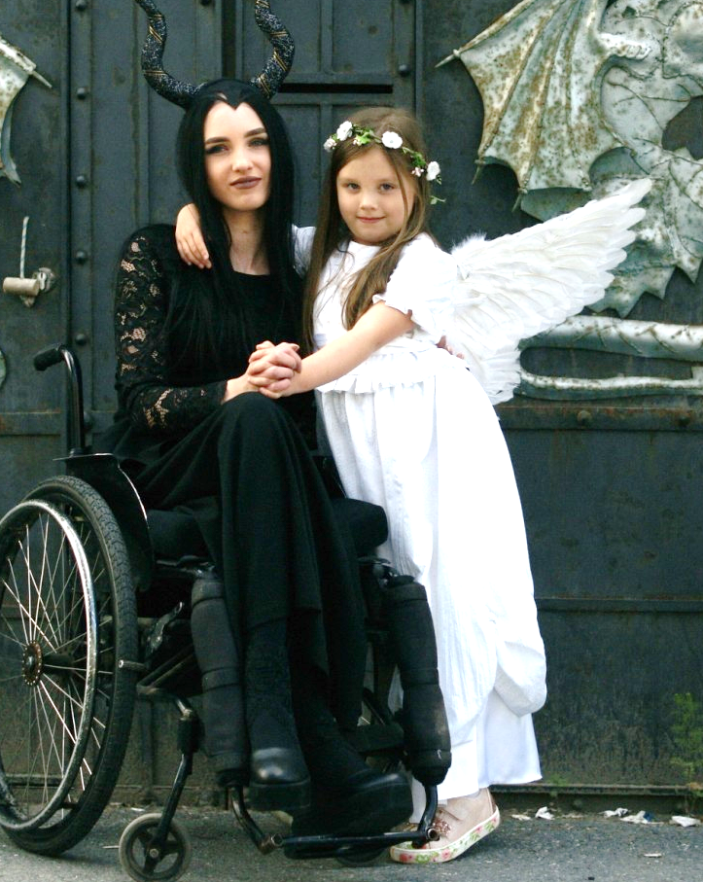
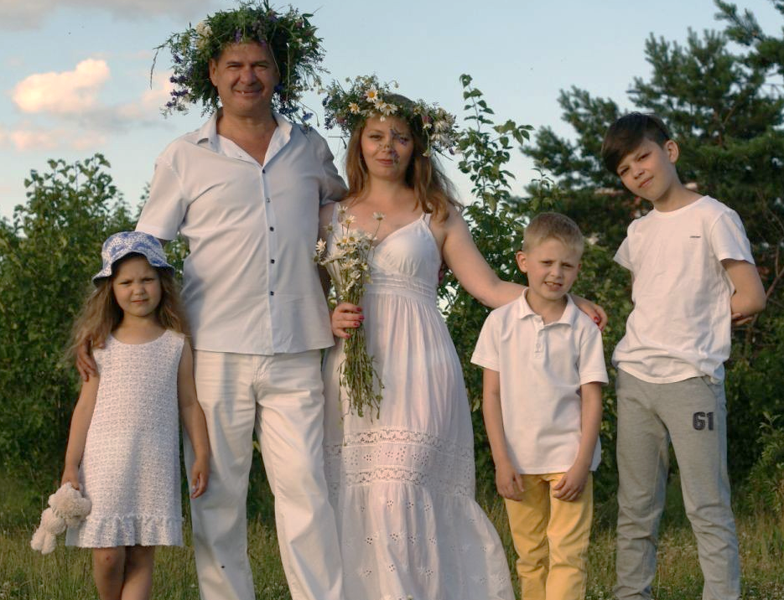
Клуб «ОСОБАЯ МАМА»
Участие в проектах по вовлечению «особых» семей в систему конструктивных отношений общества
Организация инклюзивного семейного досуга
Участие в городских и региональных мероприятиях
16 семей 0+

Slide 10
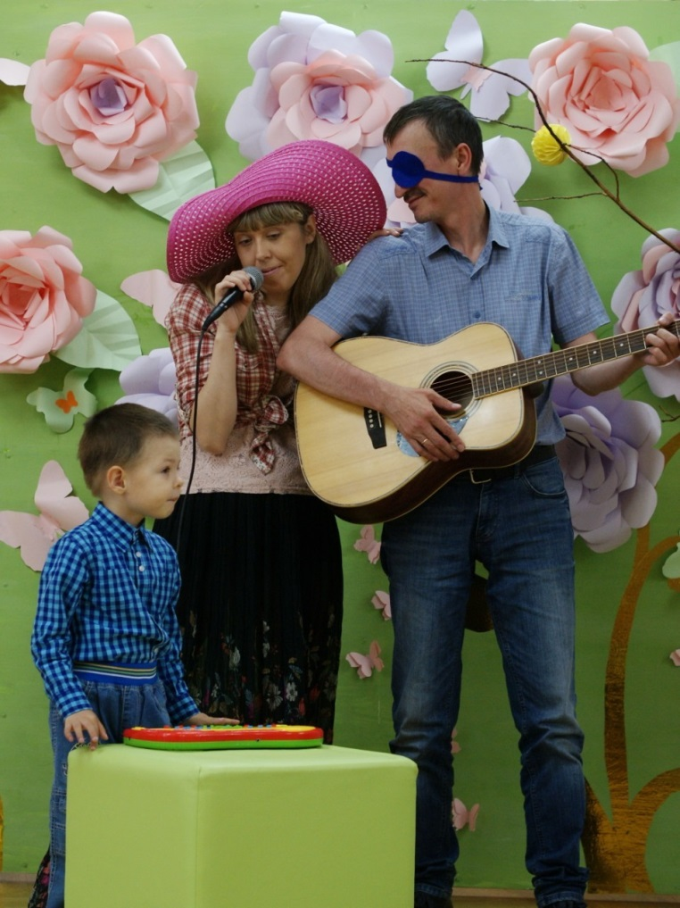
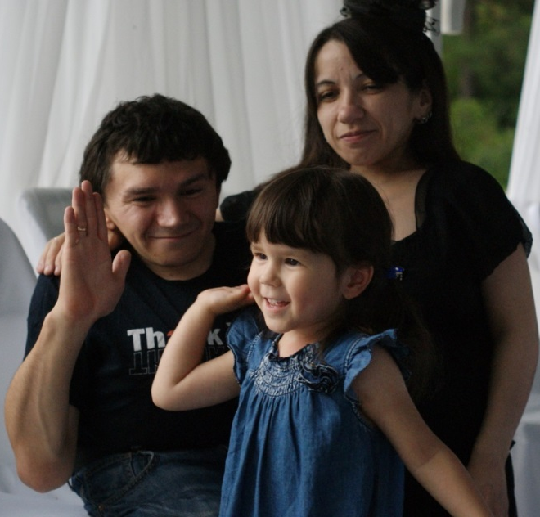
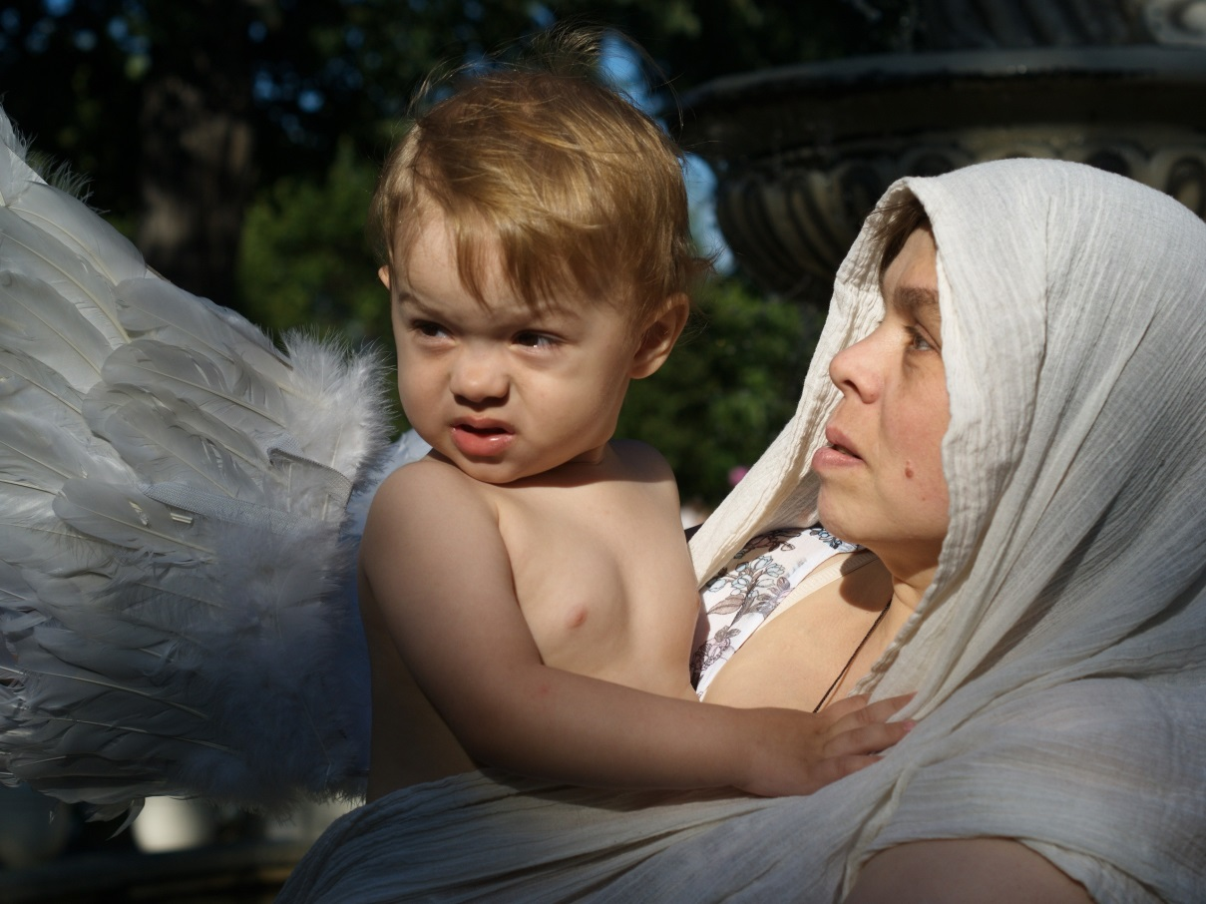
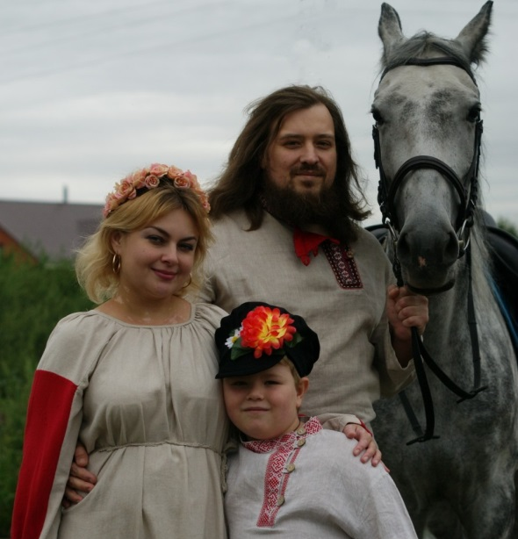

Slide 11
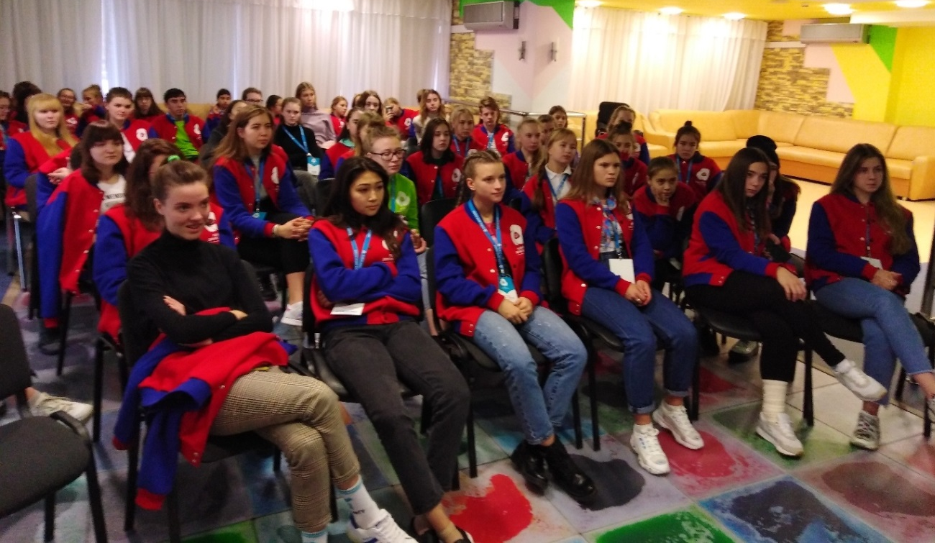
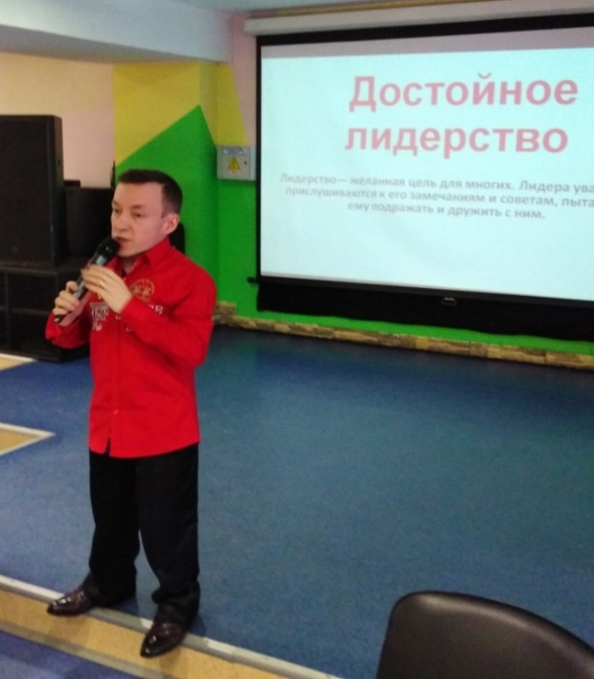
«ВКЛЮЧАЙСЯ»
Подготовка спикеров инклюзивного направления
Более 15 выездных выступлений и мастер-классов по формированию инклюзивной культуры
Презентация деятельности инклюзивного клуба «Горизонт» на муниципальном, региональном и федеральном уровнях
Более
200 участников
16+

Slide 12
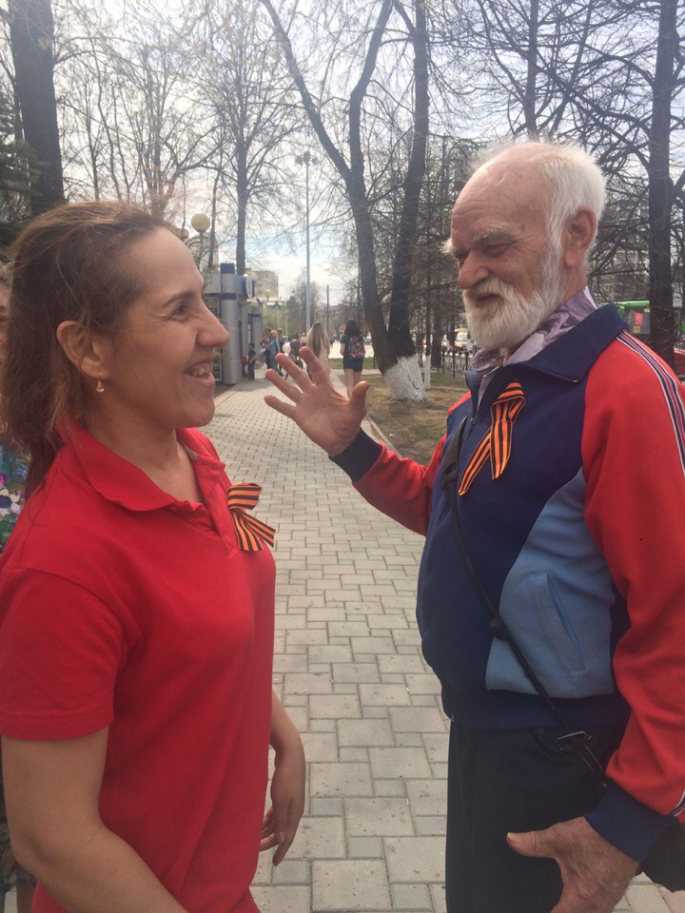
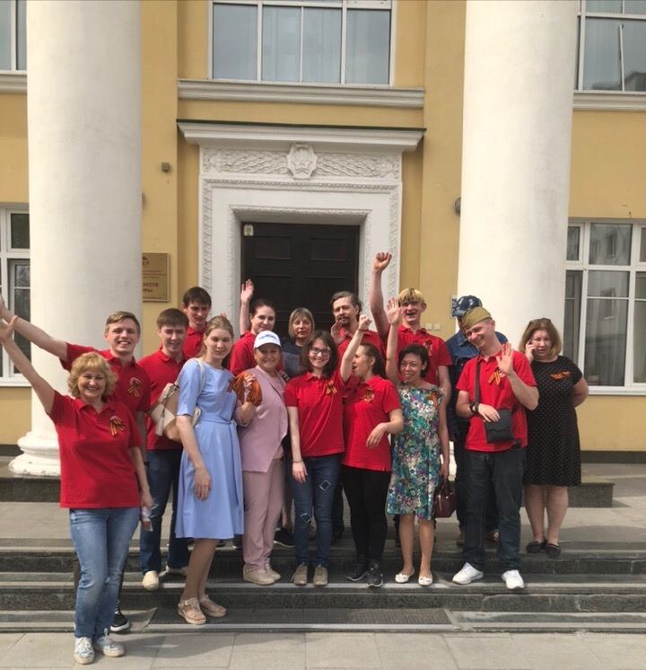
«ВСТРЕЧА ПОКОЛЕНИЙ»
Встречи с ветеранами на дому
Участие в Параде Победы, патриотических акциях «Георгиевская ленточка», «Бессмертный полк»
Обучение команды инклюзивных волонтёров
Организация выездных тематических концертных программ
Изучение истории семьи
Более
20 участников
14+

Slide 13
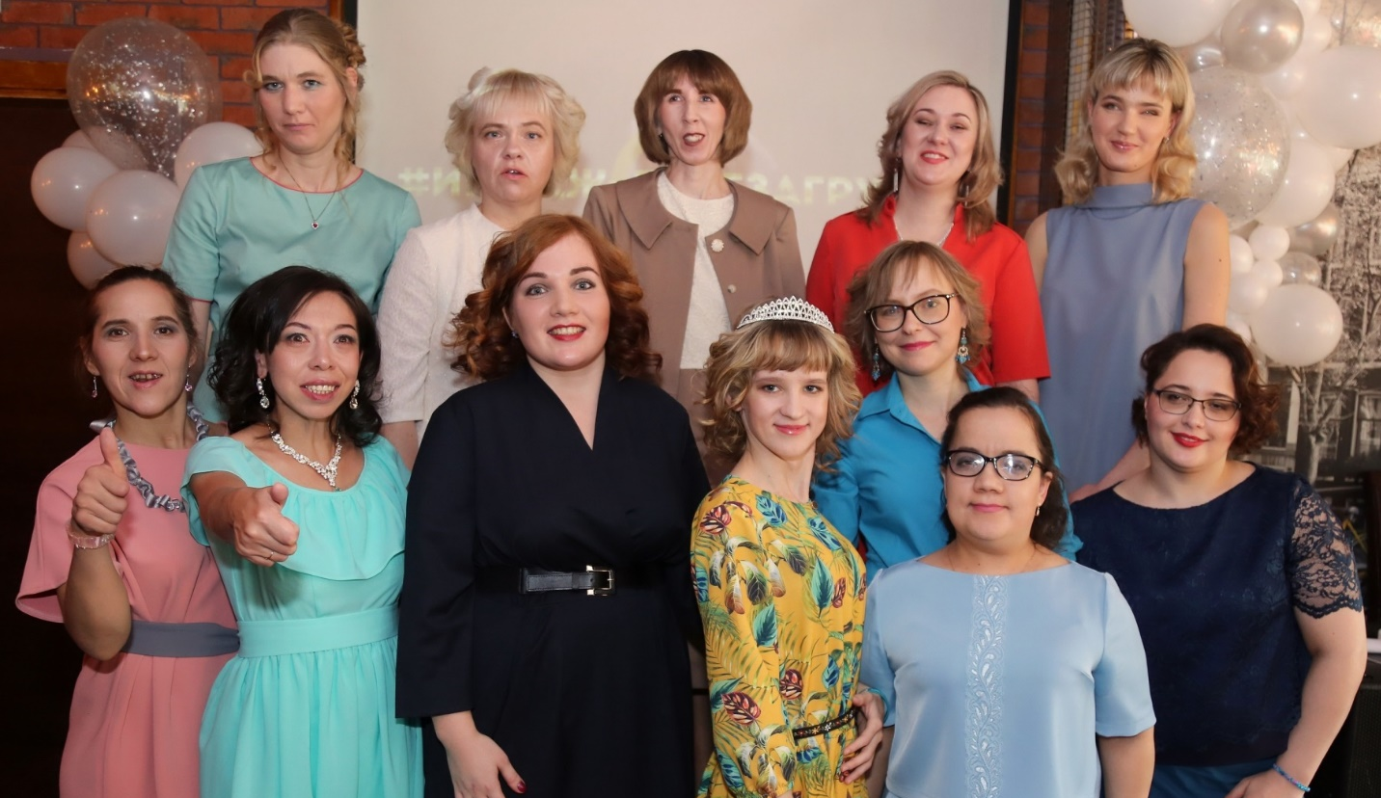
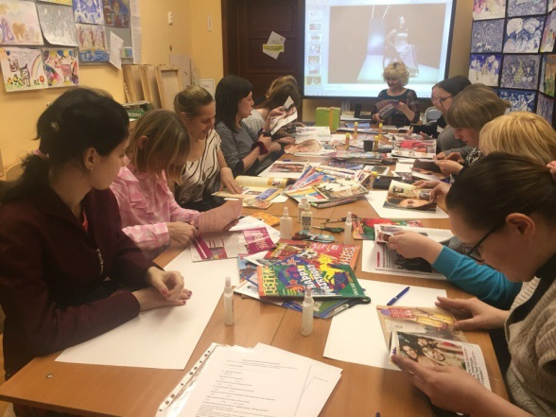
«ИМИДЖ-ПЕРЕЗАГРУЗКА»
15 волонтёров – экспертов индустрии моды
30 мастер-классов на 5-ти ведущих площадках индустрии красоты
Итоговая презентация коллекции костюмов
20 девушек с ОВЗ
16 +

Slide 14
«ПРОСТО О СЛОЖНОМ»
Обучение по 3-м рабочим специальностям с получением сертификатов
Мастер-классы на оборудованных площадках ГАПОУ ТО «Западно-Сибирский Государственный колледж»
«Званый ужин» с приглашением почетных гостей и СМИ
8 участников 16 +

Slide 15
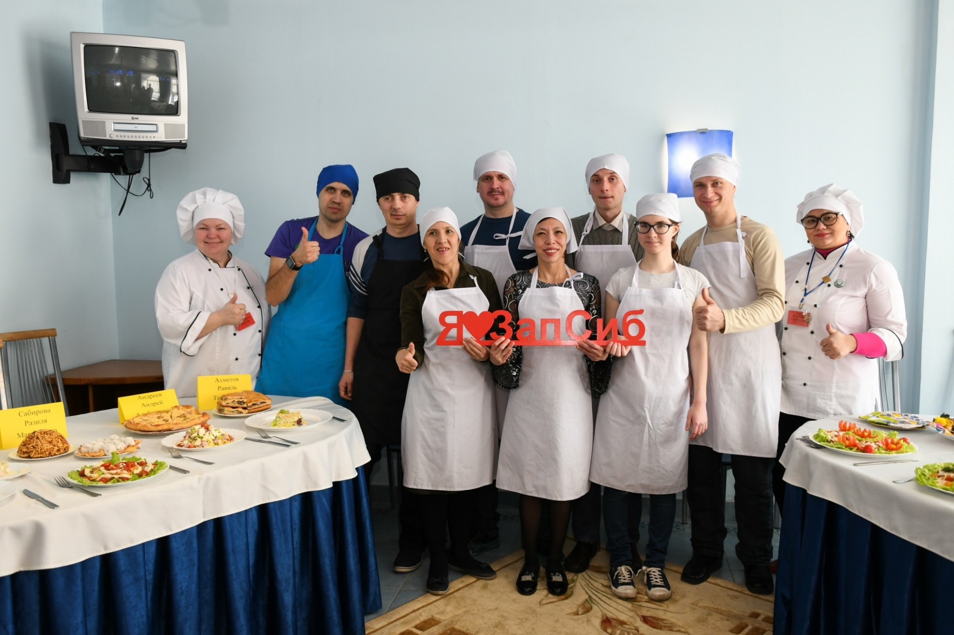

Slide 16
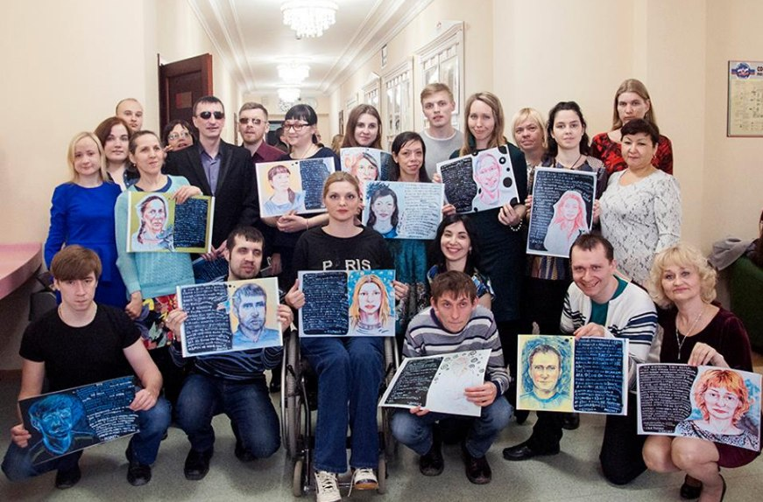
«ТАКАЯ ВОТ ИСТОРИЯ»
Совместная деятельность с художником и фотографом
Передвижная выставка
20 участников 14 +

Slide 17
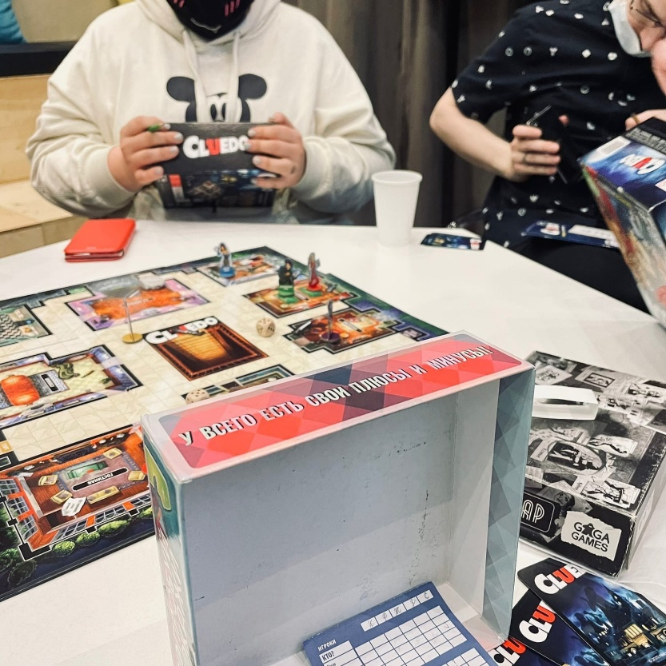
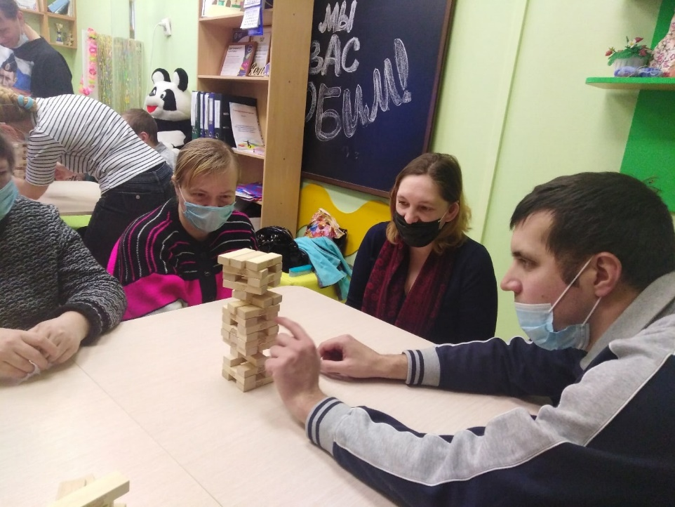
«Клуб настольных игр»
Участие обучающихся с ОВЗ в игре способствует их социализации, развитию мышления, развивает воображение, логику, стремление к успеху;
Проведение занятий – 1 раз в неделю;
Проведение турниров – 2 раза в год;

Slide 18
РЕЗУЛЬТАТЫ:
более 800 участников проектов и программ;
3 поступивших в учреждения высшего и среднего образования;
1 обучающийся в магистратуре;
25 человек с инвалидностью трудоустроены;
практика студентов образовательных учреждений на базе клуба (курсовые, дипломы, магистрские);
победы на конкурсах социальных проектов регионального и федерального уровня;
социальная франшиза и рассмотрение предложений по проектам на федеральном уровне;
участие руководителей клуба в программах акселерации;
команда волонтеров инклюзивного направления (30 участников клуба);
самостоятельная реализация воспитанниками клуба 5 авторских проектов;
новые партнеры.

Slide 19
Контактная информация
ГАУ ДО ТО «Дворец творчества и спорта «Пионер»
625000, г. Тюмень, ул. Челюскинцев, д. 46
Телефон: +7 (3452) 68 93 96 (доб. 120)
Жукова Светлана Владимировна, руководитель проекта, тел.: +7 919 957 84 85, oropp@mail.ru
Токарев Александр, педагог-организатор,
тел.: +7 912 384 08 61, sasha-april@mail.ru
Инклюзивный клуб «Горизонт»:
ВКонтакте: https://vk.com/gorizontmn
Сайт ГАУ ДО ТО «ДТиС «Пионер»:
pioner72.ru/клуб Горизонт

